Slide 1
Zadania z JavaScript
Projektowanie aplikacji internetowych

Slide 2
Zadanie 1
Utwórz skrypt, który wypisze w przeglądarce następujące dane wprowadzone przez użytkownika: imię, nazwisko, wiek, zawód. Dokonaj dodatkowego formatowania:
imię, nazwisko -> nagłówek h1
wiek -> nagłówek h3, czcionka pochylona (znacznik <i>)
zawód -> nagłówek h4, czcionka podkreślona (znacznik <u>)

Slide 3

Zadanie 2
Napisz program przeliczający temperaturę w stopniach Celsjusza na temperaturę w stopniach Fahrenheita. Program ma prosić użytkownika o podanie temperatury w stopniach Celsjusza.
$$F=32+ \frac{9}{5} C$$

Slide 4

Zadanie 3
Napisz program, który oblicza wskaźnik masy ciała BMI. Program ma prosić użytkownika o podanie wagi w kilogramach oraz wzrostu w metrach.
$$BMI=\frac{masa}{{wzrost}^{2}}$$

Slide 5
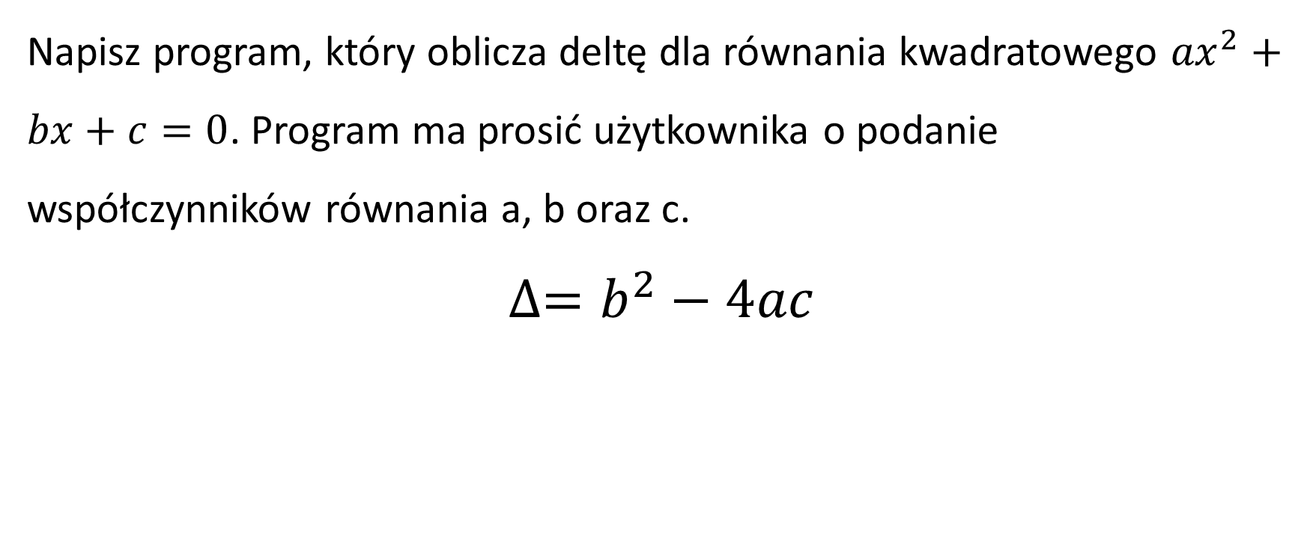
Zadanie 4
Napisz program, który oblicza deltę dla równania kwadratowego ${ax}^{2}+bx+c=0$. Program ma prosić użytkownika o podanie współczynników równania a, b oraz c.
$$∆=b^{2}−4ac$$

Slide 6
Zadanie 5
Po wykonaniu poniższych linii programu:
let x = 100; console.log(++x * 2);
a) wyświetli się liczba 202 b) wyświetli się liczba 200 c) będzie błąd d) wyświetli się liczba 201

Slide 7
Zadanie 6
Po wykonaniu poniższych linii programu:
let x = 2, y = 3; x *= y * 2;
a) zmienna x=6 b) zmienna x=18 c) zmienna x=24 d) zmienna x=12
Notes:
X = 12

Slide 8
Zadanie 7
Jaką wartość będzie miała zmienna x po wykonaniu poniższych instrukcji?
let x, y = 4; x = (y -= 2); x = y++; x = y--;
Notes:
X = 3

Slide 9
Zadanie 8
Co wyświetli się na ekranie po wykonaniu poniższych instrukcji.
let x, y = 5; x = ++y * 2; x = y++; x = y--; console.log(++y);
Notes:
Y = 7

Slide 10
Zadanie 9
Po wykonaniu poniższych linii programu, zmienne przyjmą wartości: let x; let y = 1, z = 1; x = (y == 1 && z++ == 1);
a) x=true, y=1, z=2 b) x=1, y=1, z=2 c) x=true, y=1, z=1 d) x=2, y=1, z=2
Notes:
X = true
Y = 1
Z = 2

Slide 11
Zadanie 10
Jaką wartość przyjmą zmienne użyte w programie po wykonaniu poniższych instrukcji?
let x = 1, y = 4, z = 2; let wynik = (x++ > 1 && y++ == 4 && z-- > 0);
Notes:
Wynik = false
X = 2
Y = 4
Z = 2

Slide 12
Zadanie 11
Jaką wartość przyjmą zmienne użyte w programie po wykonaniu poniższych instrukcji?
let x = 1, y = 4, z = 2; let wynik = (x++ > 1 & y++ == 4 && z-- > 0);
Notes:
Wynik = 0
X = 2
Y = 5
Z = 2

Slide 13
Zadanie 12
Jaką wartość przyjmą zmienne użyte w programie po wykonaniu poniższych instrukcji?
let x = 1, y = 4, z = 2; let wynik = (x++ > 1 & y++ == 4 & z-- > 0);
Notes:
Wynik = 0
X = 2
Y = 5
Z = 1

Slide 14
Zadanie 13
Jaką wartość przyjmą zmienne użyte w programie po wykonaniu poniższych instrukcji?
let x = 1, y = 3, z = 4; let wynik = (x == 1 || y++ > 2 || ++z > 0);
Notes:
Wynik = true
X = 1
Y = 3
Z = 4

Slide 15
Zadanie 14
Jaką wartość przyjmą zmienne użyte w programie po wykonaniu poniższych instrukcji?
let x = 1, y = 3, z = 4; let wynik = (x == 1 | y++ > 2 || ++z > 0);
Notes:
Wynik = 1
X = 1
Y = 4
Z = 4

Slide 16
Zadanie 15
Jaką wartość przyjmą zmienne użyte w programie po wykonaniu poniższych instrukcji?
let x = 1, y = 3, z = 4; let wynik = (x == 1 | y++ > 2 | ++z > 0);
Notes:
Wynik = 1
X = 1
Y = 4
Z = 5

Slide 17
Zadanie 16
Wyświetl trzy kolejne potęgi liczby 2 za pomocą operatora przesunięcia bitowego.
Wyświetl sumę i iloczyn trzech kolejnych potęg liczby 2 - zacznij od 2. Do wykonania zadania wykorzystaj operator przesunięcia bitowego oraz przypisania z dodawaniem i mnożeniem.
Notes:
Wynik = 1
X = 1
Y = 4
Z = 5

